Slide 1
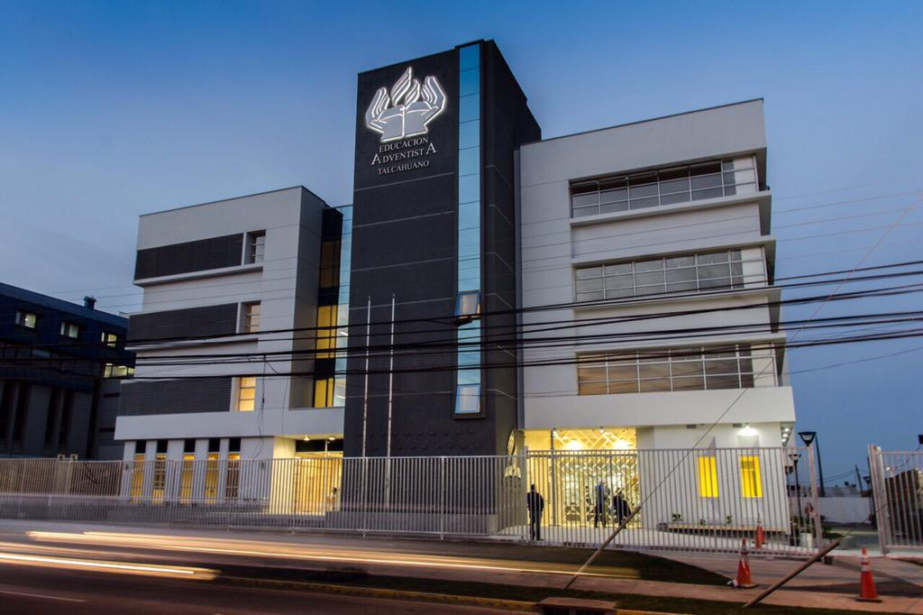

“UNA VERDADERA ESCUELA”
MÁS CERCA DE DIOS
ESCUELA SABÁTICA
IGLESIA ADVENTISTA DEL 7° DÍA

Slide 2

SERVICIO DE CANTO
#141 “¡ALABADLE!”, #600 “CUANDO VENGA JESUCRISTO”, #601 “CUANDO LEO LA BIBLIA”.

Slide 3
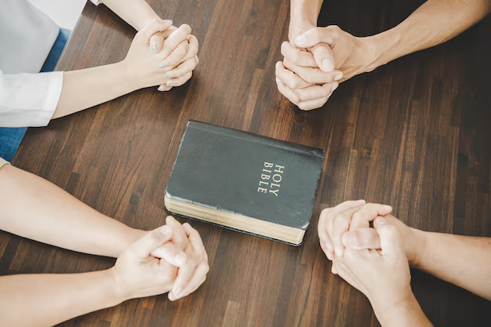
ORACIÓN DE RODILLAS
Es importante que nos comuniquemos con el Director de esta escuela, "El Maestro de los maestros".
Mantenernos en comunicación con él es indispensable, ya que él está dispuesto a ayudarnos a resolver
cualquier problema que tengamos.

Slide 4
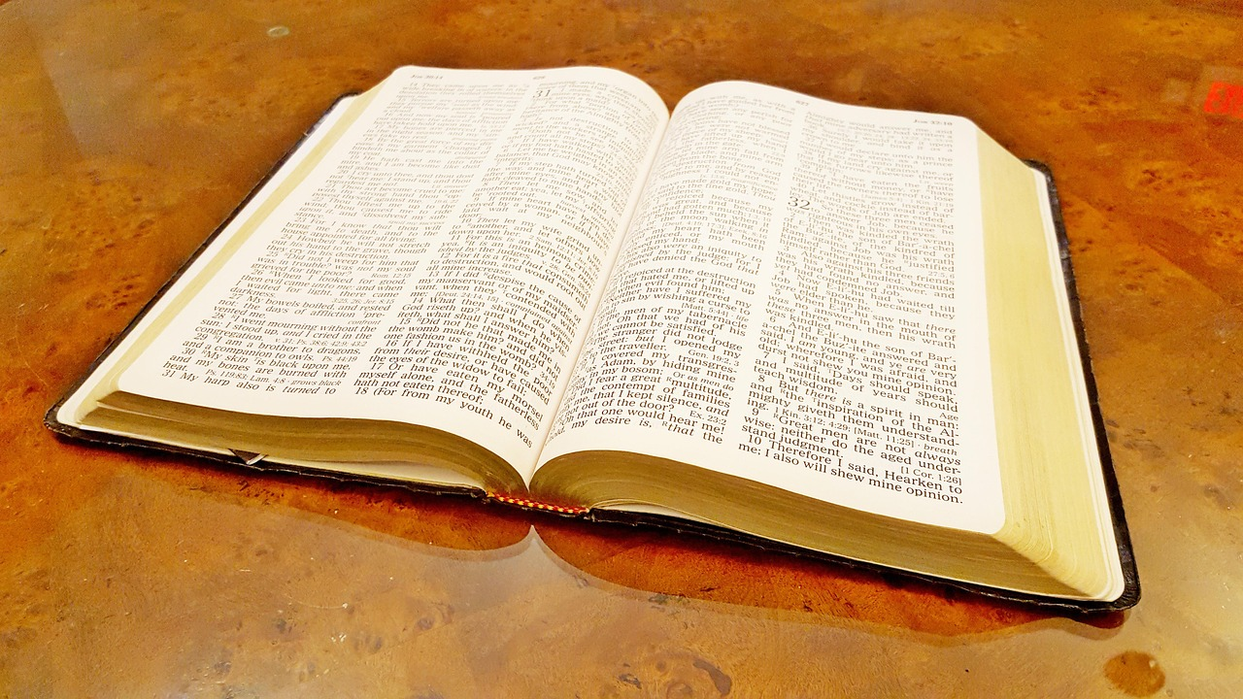
LECTURA BÍBLICA
Jesús entonces les respondió y dijo: Mi enseñanza no es mía, sino del que me envió. Juan 7:16.
La base de la educación adventista siempre será la Palabra de Dios.

Slide 5

PROPÓSITO
Promover la educación adventista como el ideal para todos los niños de nuestra iglesia;
así como enseñar que la Escuela Sabática es una verdadera escuela en la cual cada semana aprendemos más de las cosas que nos ayudarán en nuestra vida aquí en la tierra, así como allá en el cielo.

Slide 6

INTRODUCCIÓN
Como todos sabemos, nuestra escuela no es común, en ella aprendemos cosas muy importantes,
no sólo para esta vida, sino para la vida venidera;
o sea, aprendemos cosas eternas.
Tenemos una gran tarea que hacer en nuestras casas; donde quiera que estemos durante la semana
debemos poner en práctica las cosas aquí aprendidas.

Slide 7
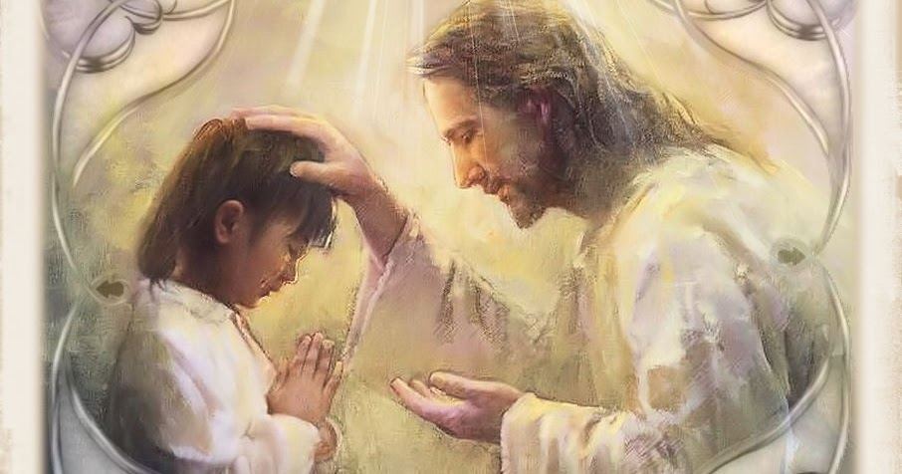
Por eso decimos que esta es una verdadera
escuela y más aún, es eterna, porque el objetivo de la educación adventista es prepara niños para el
reino de los cielos. También nuestra escuela sabática es una escuela.

Slide 8
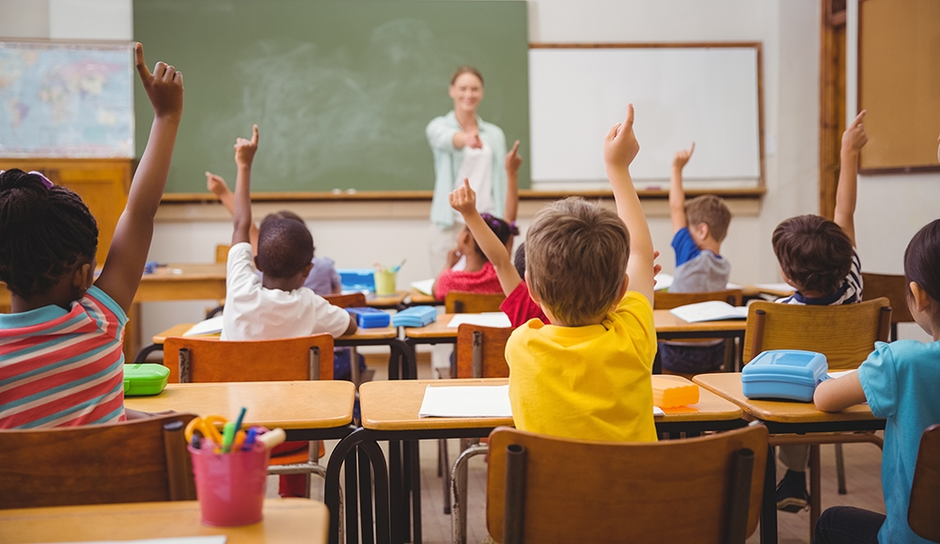
¡Buenos días, queridos estudiantes! Nos alegramos de que estén presentes y a tiempo.
Estoy muy feliz porque veo que la clase en pleno está hoy aquí. Voy a pasar lista brevemente y van diciendo
"presente" por favor. (El maestro pasa la lista de 5 o 6 alumnos)

Slide 9
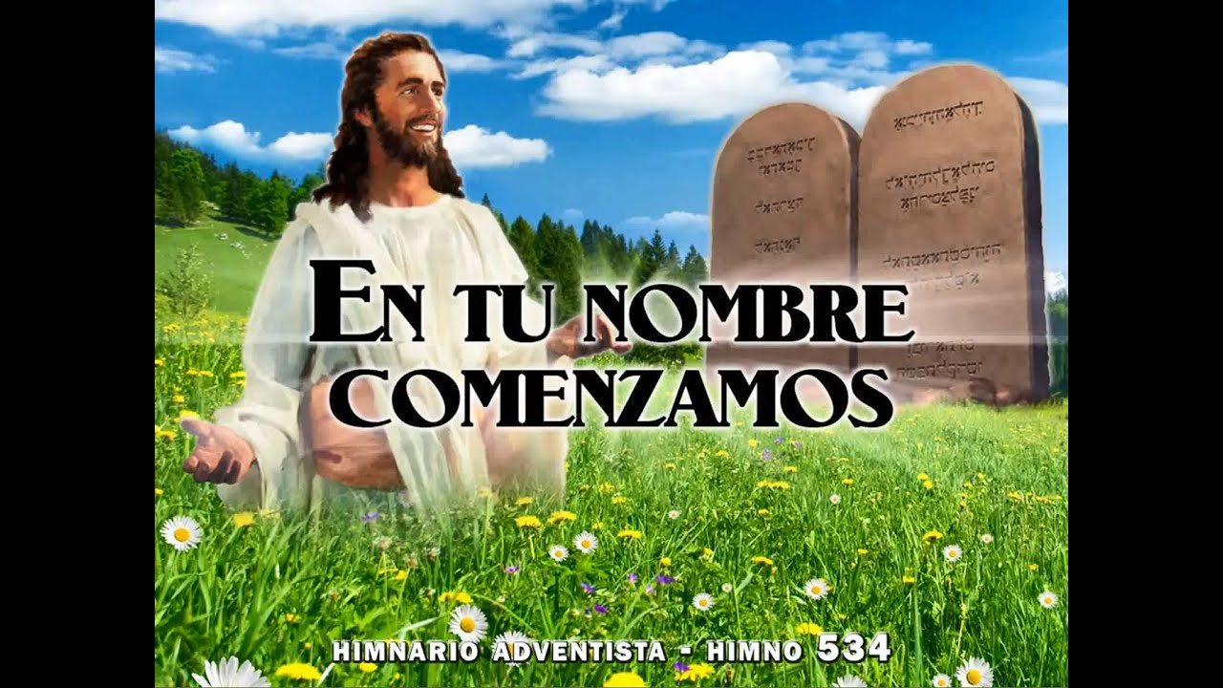
HIMNO DE ALABANZA
#534 "EN TU NOMBRE COMENZAMOS".

Slide 10
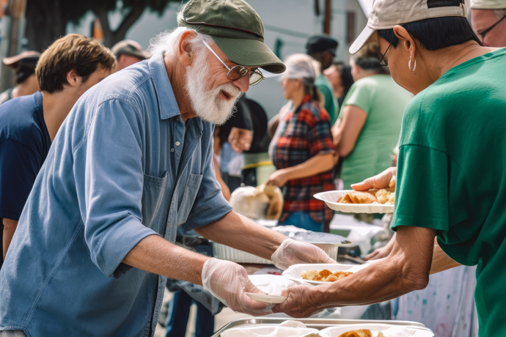
(Maestro escribiendo en la pizarra "AMOR AL PRÓJIMO")
Recordemos ahora las reglas de nuestra escuela, estas son llamadas "la regla de oro". "Haz a los demás, lo que quisieras quo te hagan a ti". Recordemos que con la misma vara que midamos, nos
volverán a medir. Es momento de escuchar el nuevo horizonte.

Slide 11
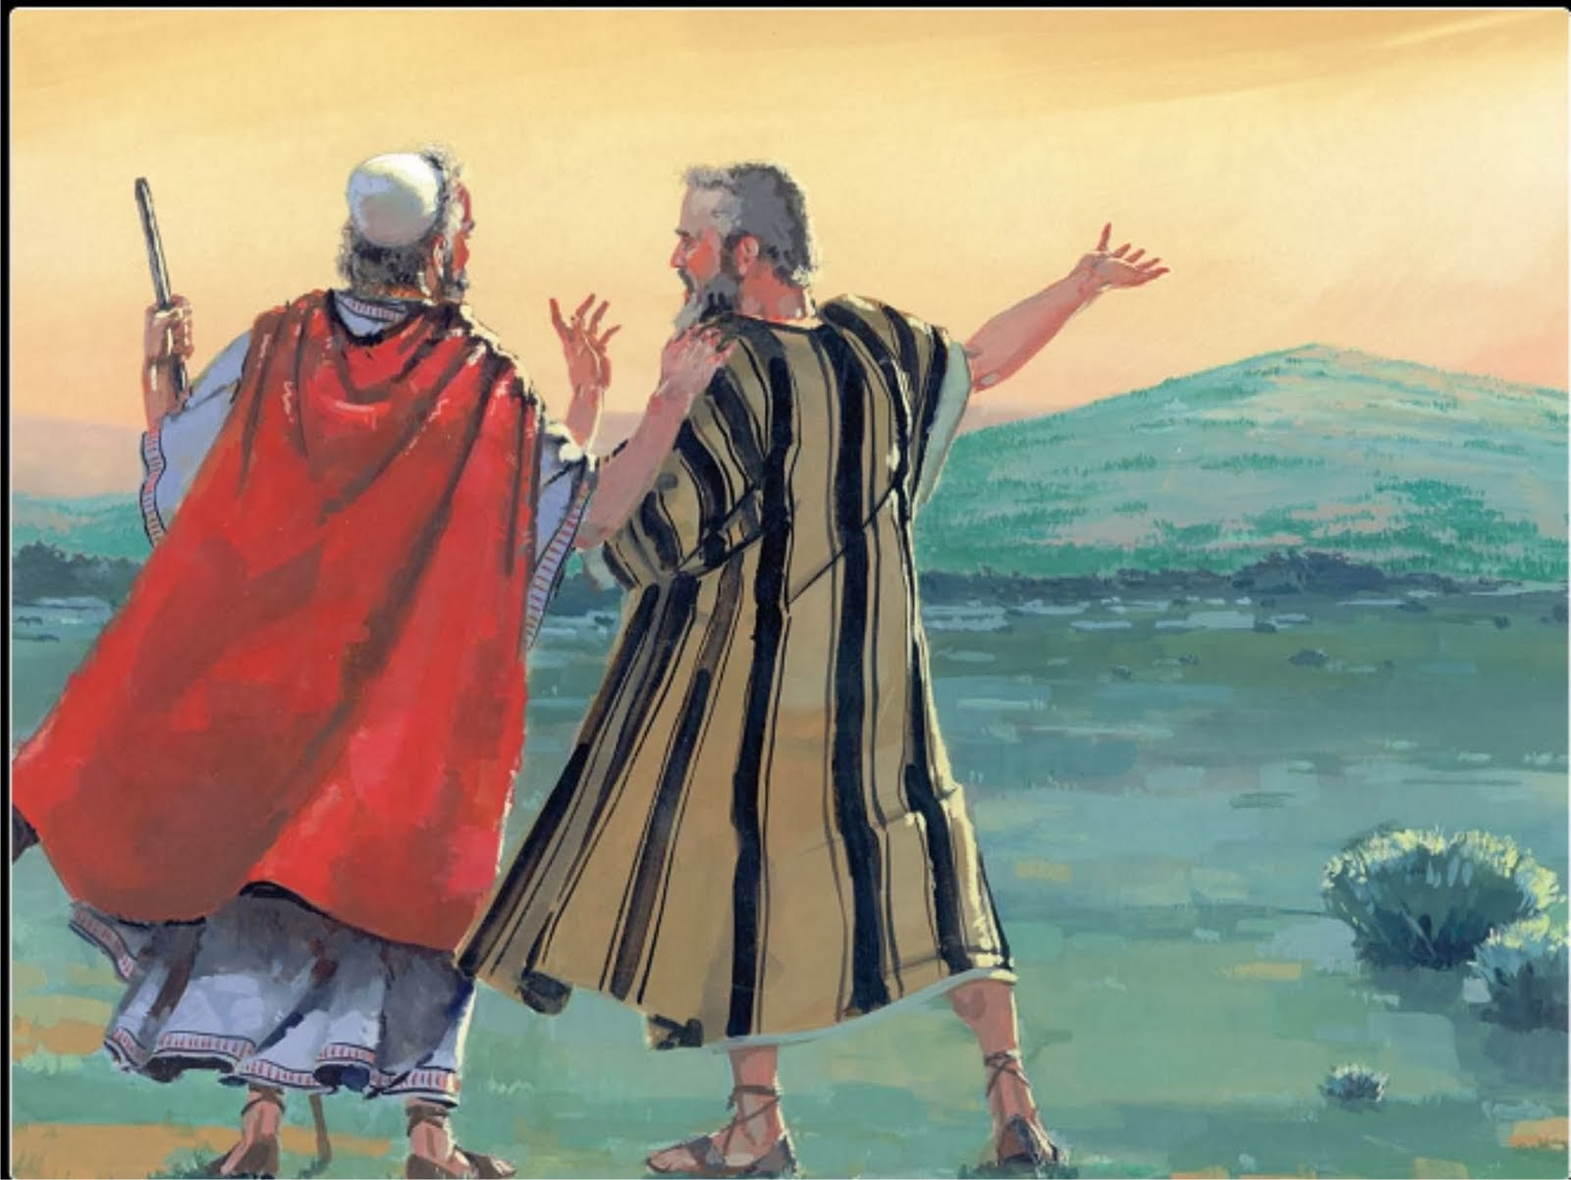
NUEVO HORIZONTE
EVANGELISMO
CONQUISTANDO LO PROMETIDO

Slide 12
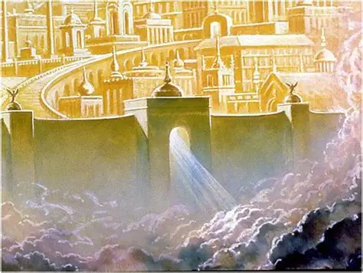
Muy bien, comencemos ahora con nuestra clase de Geografía. Buscaremos en el mapa el lugar del
cual estamos estudiando, este es:
La Nueva Jerusalén, la ciudad con fundamento, cuyo Artífice y
Hacedor es Dios. Esta tierra tan hermosa es donde todos deseamos ir, pues no solamente queremos
conocerla, sino queremos disfrutar de sus bellezas.

Slide 13
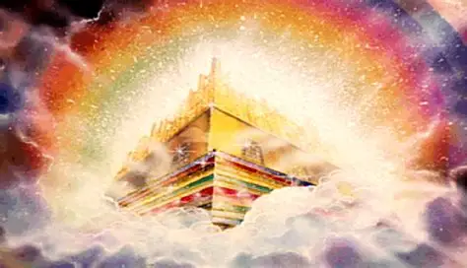
HIMNO ESPECIAL
#327 “JERUSALÉN, MI AMADO HOGAR”.

Slide 14
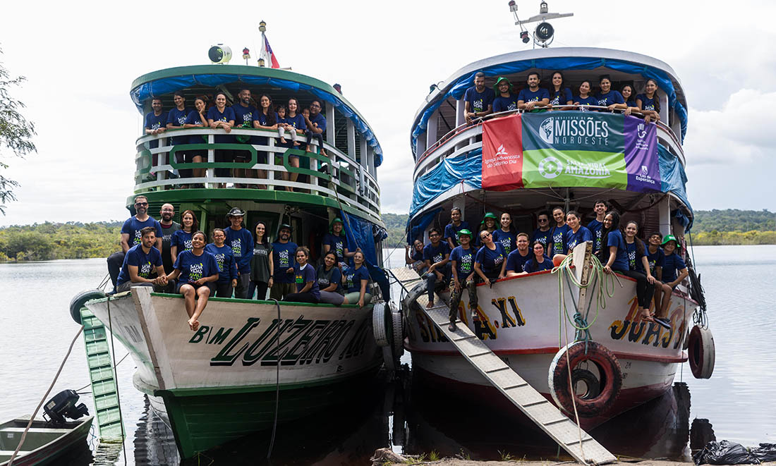
MISIONERO MUNDIAL
ESPERANZA EN EL AMAZONAS BRAZIL OCT 1
OCTUBRE 1, 2025
BRAZIL
ESPERANZA EN EL AMAZONAS

Slide 15
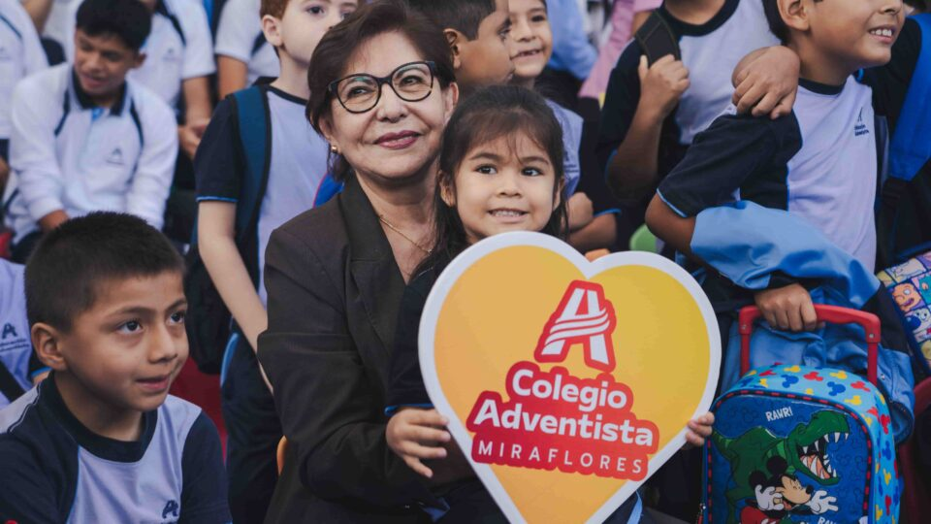
Ahora vamos a tener nuestra clase de matemáticas.
La matemática que nosotros practicamos es un
poco diferente a la que normalmente se usa.
Nunca restamos ni dividimos, sino que siempre sumamos
y multiplicamos. Por eso es que cada día se suman más estudiantes a ella y se multiplican.
Todos conocen la alta calidad de esta escuela y cuánto ayuda y enseña a sus estudiantes

Slide 16
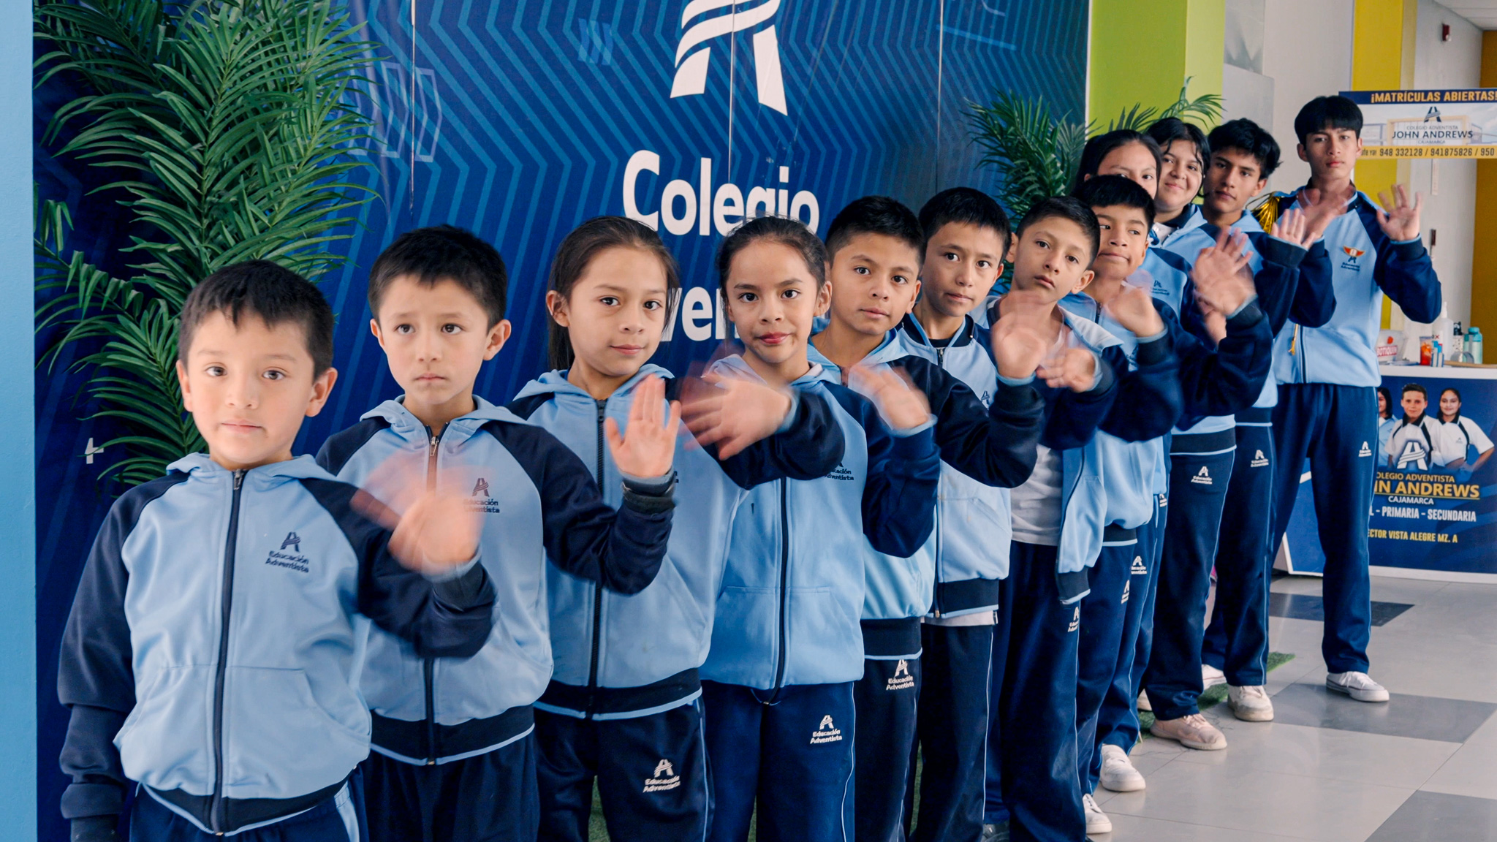
Ellos han escuchado
sobre nuestro gran Director" El Maestro de los maestros" y sus enseñanzas, por las cuales muchos
seguidores se suman a sus filas. Ellos quieren aprender más de él en nuestra escuela, además han
escuchado sobre nuestra gran excursión
a "La Nueva Jerusalén" y también quieren ir con nosotros.

Slide 17

INFORME
SECRETARIAL

Slide 18

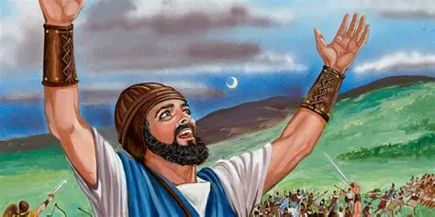
REPASO DE LA LECCIÓN # 1
LA FÓRMULA DEL ÉXITO

Slide 19
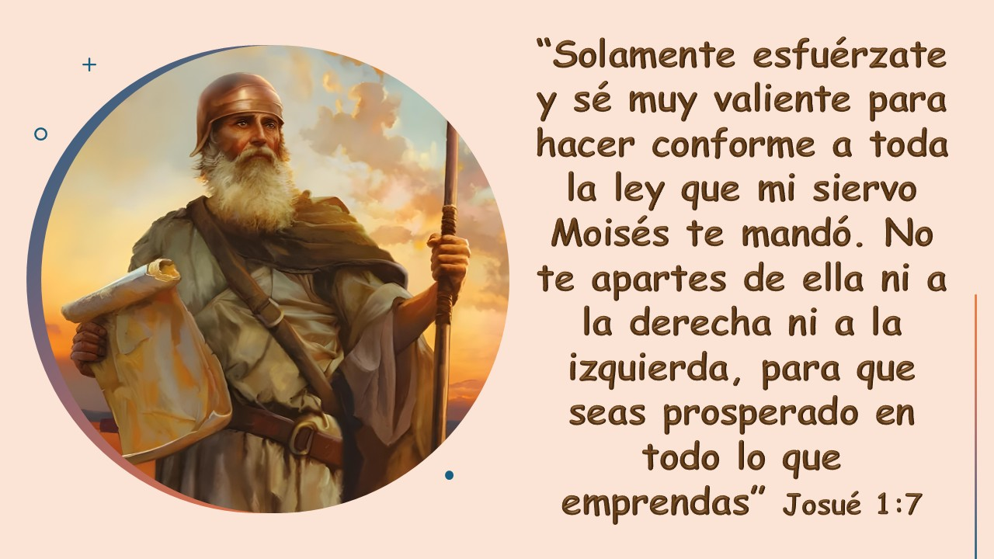
VERSÍCULO PARA MEMORIZAR

Slide 20
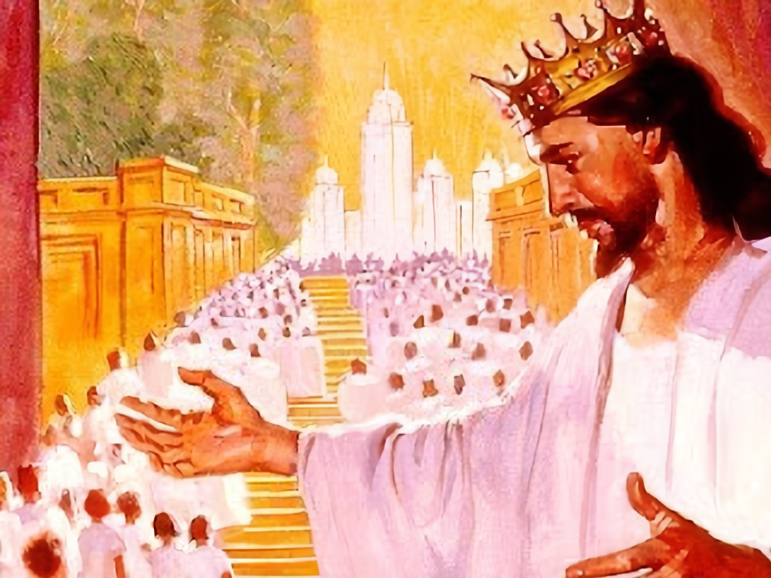
CONCLUSIÓN
Esta será una excursión sin precedentes, donde todos iremos a esta hermosa ciudad
"La Nueva Jerusalén". Recordemos que debemos prepararnos para este viaje inolvidable.

Slide 21

HIMNO FINAL

Slide 22

ORACIÓN FINAL

Slide 23


